Slide 1
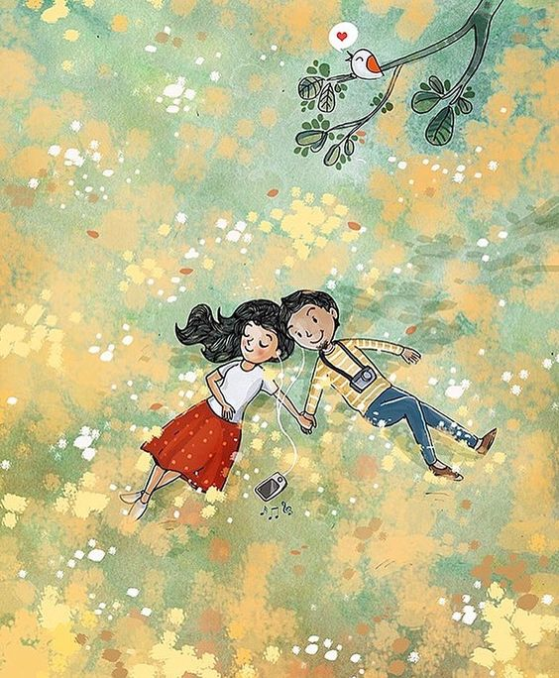
Έρωτας: της σάρκας ή της ψυχής;

Slide 2
Καθετί απαγορευμένο επιφέρει μεγαλύτερη ηδονή. Αυτή είναι η αντίληψη που επικρατεί στις ημέρες μας. Οι άνθρωποι πέφτουν θύματα αυτής της αντίληψης - αλλά δεν ευτυχούν. Δεν μπορούν ν' αγαπήσουν. Η κοινωνία μας καταξιώνει όλα όσα απορρίπτουν την αγάπη. Αλλά η αγάπη προϋποθέτει τη συνέπεια του ανθρώπου σε κάποιες συγκεκριμένες αρχές που έχει θέσει στη ζωή του. Ο ολοκληρωμένος έρωτας πραγματώνεται από εκείνους που έχουν διαπράξει την υπαρξιακή υπέρβαση, την ηθική μεταστροφή. […..]

Slide 3
Η αγάπη είναι, ασφαλώς, ένα δώρο που έχει φτιαχτεί για όλο τον κόσμο. Παράλληλα, όμως, διαθέτει και κάτι μυστικιστικό. Ο Σταντάλ* περιγράφει πολύ χαρακτηριστικά το θαύμα των πρώτων σκιρτημάτων του έρωτα. Ο άλλος περιβάλλεται από μια εκθαμβωτική λάμψη, που μοιάζει να προέρχεται όχι από τον ίδιο αλλά από κάπου αλλού, έξωθεν. Η συνάντηση με τον έρωτα αποκτά έτσι ένα βαθύ και μυστηριακό μήνυμα. Το πρόσωπο που αγαπώ, γίνεται αναντικατάστατο, απαράμιλλο και μοναδικό. Και μόνο μέσα απ' αυτό μπορώ να γνωρίσω το μυστικό του απείρου. Ως μυστικιστική συνεύρεση, λοιπόν, η αγάπη βρίσκεται πολύ κοντά στο νόημα της θρησκευτικότητας. Η καρδιά του χριστιανισμού παραπέμπει κατευθείαν στην αποκάλυψη της αγάπης. Μα ένα παρόμοιο όραμα έχει και ο Εβραίος ή ο μουσουλμάνος. Η αγάπη είναι ο κινητήριος μοχλός της ζωής και αυτή που δίνει ζωή και στον άλλο. Είναι, όμως, ταυτόχρονα και μια πνευματική άσκηση.
Γάλλος μυθιστοριογράφος (1783-1842). Θεωρείται από τους κορυφαίους του 19^{ου} αι.

Slide 4
[….] Το βασικό σφάλμα των σύγχρονων ιδεολογιών είναι η προσπάθεια να μετατραπεί η ηδονή σε αυτοσκοπό. Η ηδονή, όμως, είναι η μουσική του έρωτα και μ' αυτό τον τρόπο καταστρέφεται. Όταν υποβιβάζουμε την ερωτική ζωή σε απόλυτο ένστικτο, χάνουμε την πυξίδα. Σ' εμάς ανήκει η ευθύνη να προφυλάξουμε τους νέους από την αναζήτηση της ηδονής για τον εαυτό τους, η οποία μπορεί να υπάρξει μόνο ως ψευδαίσθηση. Η ερωτική απογοήτευση, όμως, εύκολα οδηγεί σε επικίνδυνες εμπειρίες. Ο έρωτας μετατρέπεται σήμερα σε υπόθεση υποβαθμισμένη, γίνεται «έρωτας με το κομμάτι», όπως υποστηρίζω και στο ομώνυμο βιβλίο μου. Και στο τέλος ο καθένας διαπιστώνει πως το απαγορευμένο δεν οδηγεί σε καμία απόλαυση.

Slide 5

Ο έρωτας στα χρόνια της τεχνολογίας

Slide 6
Πώς θα ερωτευόμαστε στο μέλλον; Πώς αντιλαμβανόμαστε το σεξ στην αυριανή κοινωνία; Τι έχουμε ζήσει ως σήμερα και τι μας περιμένει αύριο;
Μας αρέσει να πιστεύουμε ότι σε έναν κόσμο όπου όλα αλλάζουν η φύση του έρωτα, η χημεία του, ο πυρήνας του παραμένουν και θα παραμένουν πάντα αναλλοίωτα. Και όμως αυτή τη στιγμή έχουμε φθάσει σε ένα οριακό σημείο, πέρα από το οποίο τίποτε, ούτε ο έρωτας, δεν θα είναι το ίδιο. Στο άμεσο μέλλον θα βιώνουμε τον έρωτα με εντελώς διαφορετικό τρόπο αφού θα εξυπηρετεί πλέον άλλους σκοπούς και άλλες ανάγκες από αυτές που εξυπηρετεί σήμερα.

Slide 7
Θα ερωτευόμαστε σε έναν κόσμο αλλιώτικο, έναν κόσμο στον οποίον οι ρόλοι θα έχουν αλλάξει, οι υποχρεώσεις θα έχουν μετατοπισθεί και οι ανάγκες θα έχουν μεταλλαχθεί. Οι γυναίκες θα έχουν θυσιάσει τη θηλυκότητά τους και οι άντρες τον αντρισμό τους στον βωμό των ίσων δικαιωμάτων. Οι ομοφυλόφιλοι θα αποκτήσουν και αυτοί την κοινωνική αποδοχή που διεκδικούσαν, για να ανακαλύψουν και αυτοί ότι ο γάμος δεν σώζει τις σχέσεις και πως ένα διαζύγιο μπορεί να είναι μια πολύ οδυνηρή υπόθεση. Το όριο για τη σεξουαλική ενηλικίωση θα πέσει κι άλλο. Το σεξ θα πουλιέται στα σουπερμάρκετ του Internet.
Θα είναι ένας θαυμαστός καινούργιος κόσμος μέσα στον οποίο δεν θα κρατάμε το χέρι του άλλου αλλά θα του μιλάμε στο κινητό, θα του στέλνουμε e-mail και θα κάνουμε σεξ μαζί του μέσα από βιντεοκάμερες. Θα είμαστε καλωδιωμένοι αλλά θα είμαστε μόνοι.

Slide 8
[……] Μια ματιά γύρω μας φτάνει για να καταλάβουμε ότι ζούμε στην εποχή του θανάτου του συναισθήματος. Κανένας δεν ερωτεύεται πλέον ή, για να είμαστε πιο ακριβείς, κανένας δεν ερωτεύεται όπως παλιά. Και αυτοί που ερωτεύονται εύκολα χωρίζουν και βρίσκουν κάποιον αντικαταστάτη.
Πριν από λίγο καιρό ο έρωτας ήταν κάτι που αναστάτωνε ολόκληρη την ύπαρξή μας, έβαζε φωτιά στις προκαταλήψεις μας και μας έκανε να νιώθουμε ανίκητοι. Σήμερα οι ερωτευμένοι αντιμετωπίζονται σαν παρίες*, μέσα σε ένα σύστημα αξιών που θεωρεί το συναίσθημα και την εκδήλωσή του αδυναμίες. Έχουμε γίνει οι αντιρρησίες συναισθήματος, λιποτάκτες των αισθημάτων, δειλοί, με τρικέφαλους μάρμαρο και καρδιά πουρέ.
απόκληρος, κοινωνικά απόβλητος

Slide 9
Η εποχή μας δεν ευνοεί τον ρομαντισμό, στερώντας έτσι από τον έρωτα ένα από τα πιο ερεθιστικά συστατικά του. Ένα αγόρι σήμερα συναντά πολύ εύκολα ένα κορίτσι, το οποίο αποδέχεται πολύ εύκολα την πρότασή του να περάσουν το βράδυ μαζί. Το επόμενο πρωί ξεχνάνε πιο εύκολα ο ένας τον άλλον. Το παιχνίδι της γοητείας δεν έχει πια κανένα σασπένς, καμία προσμονή, καμία δυσκολία. […]
Οι εξελίξεις δείχνουν ότι στο άμεσο μέλλον θα υπάρχει μια ορισμένη διαδικασία την οποία θα πρέπει να ακολουθήσουν τα ζευγάρια προκειμένου να λύσουν τις διαφορές τους, βασισμένη αρκετά στο σημερινό αποτυχημένο αμερικανικό μοντέλο της ψυχολογικής ανάλυσης και προσέγγισης. Στον έρωτα όμως δεν εξηγούνται πάντα όλα. Θα μπορούσαμε να πούμε πως ειδικά όσα δεν εξηγούνται του δίνουν δύναμη και μαγεία. Τα σύγχρονα προβληματικά ζευγάρια τείνουν όλο και περισσότερο να δίνουν στα συμπτώματα της αποτυχίας τους ιατρικές επιστημονικές ορολογίες ώστε να μπορούν να ελπίζουν σε μια βοήθεια από τους ειδικούς ψυχολόγους-διαιτητές. Αν αυτοί αποφασίσουν ότι το πρόβλημα δεν επιδέχεται καμία λύση, τότε το ζευγάρι θα χωρίζει χωρίς ενοχές, αποδεχόμενο την επιστημονική γνωμάτευση.

Slide 10
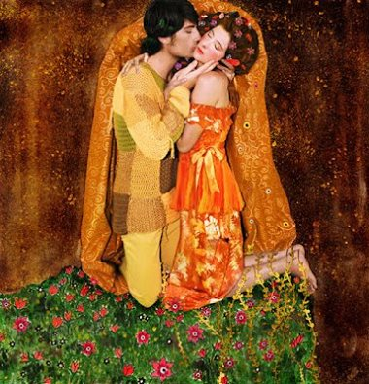
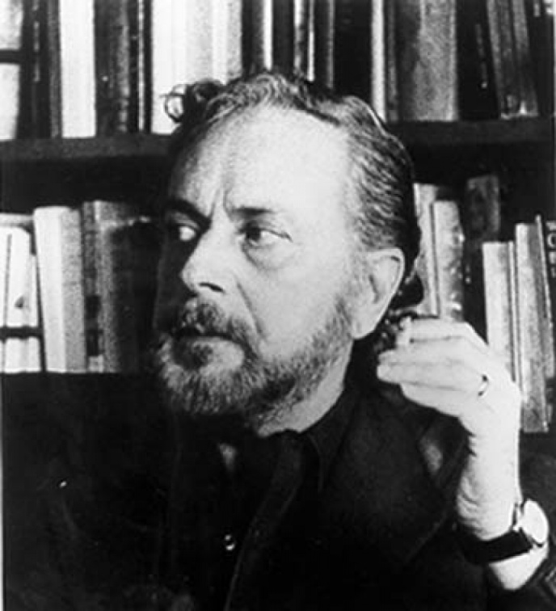
Σάρκινος λόγος του Γιάννη Ρίτσου

Slide 11
Τί ὄμορφη ποὺ εἶσαι. Μὲ τρομάζει ἡ ὀμορφιά σου. Σὲ πεινάω. Σὲ διψάω.
Σοῦ δέομαι: Κρύψου, γίνε ἀόρατη γιὰ ὅλους, ὁρατὴ μόνο σ᾿ ἐμένα.
Καλυμμένη ἀπ᾿ τὰ μαλλιά ὡς τὰ νύχια τῶν ποδιῶν μὲ σκοτεινὸ διάφανο πέπλο
διάστικτο ἀπ᾿ τοὺς ἀσημένιους στεναγμοὺς ἐαρινῶν φεγγαριῶν.
Οἱ πόροι σου ἐκπέμπουν φωνήεντα, σύμφωνα ἰμερόεντα.
Ἀρθρώνονται ἀπόρρητες λέξεις. Τριανταφυλλιὲς ἐκρήξεις ἀπ᾿ τὴ πράξη τοῦ ἔρωτα.
Τὸ πέπλο σου ὀγκώνεται, λάμπει πάνω ἀπ᾿ τὴ νυχτωμένη πόλη μὲ τὰ ἡμίφωτα μπάρ,
τὰ ναυτικὰ οἰνομαγειρεῖα.
έχω ανάγκη, ικετεύω, προσεύχομαι, χρειάζομαι
που σχετίζονται με τον πόθο, αναφέρονται στον πόθο ή γεννούν πόθο

Slide 12
Πράσινοι προβολεῖς φωτίζουνε τὸ διανυκτερεῦον φαρμακεῖο.
Μιὰ γυάλινη σφαῖρα περιστρέφεται γρήγορα δείχνοντας τοπία τῆς ὑδρογείου.
Ὁ μεθυσμένος τρεκλίζει σὲ μία τρικυμία φυσημένη ἀπ᾿ τὴν ἀναπνοὴ τοῦ σώματός σου.
Μὴ φεύγεις. Μὴ φεύγεις. Τόσο ὑλική, τόσο ἄπιαστη.
Ἕνας πέτρινος ταῦρος πηδάει ἀπ᾿ τὸ ἀέτωμα στὰ ξερὰ χόρτα.
Μιὰ γυμνὴ γυναῖκα ἀνεβαίνει τὴ ξύλινη σκάλα κρατώντας μιὰ λεκάνη μὲ ζεστὸ νερό.
Ὁ ἀτμὸς τῆς κρύβει τὸ πρόσωπο.
Ψηλὰ στὸν ἀέρα ἕνα ἀνιχνευτικὸ ἑλικόπτερο βομβίζει σὲ ἀόριστα σημεῖα.
Φυλάξου. Ἐσένα ζητοῦν. Κρύψου βαθύτερα στὰ χέρια μου.

Slide 13
Τὸ τρίχωμα τῆς κόκκινης κουβέρτας ποὺ μᾶς σκέπει, διαρκῶς μεγαλώνει.
Γίνεται μία ἔγκυος ἀρκούδα ἡ κουβέρτα.
Κάτω ἀπὸ τὴ κόκκινη ἀρκούδα ἐρωτευόμαστε ἀπέραντα,
πέρα ἀπ᾿ τὸ χρόνο κι ἀπ᾿ τὸ θάνατο πέρα, σὲ μιὰ μοναχικὴ παγκόσμιαν ἕνωση.
Τί ὄμορφη ποὺ εἶσαι. Ἡ ὀμορφιά σου μὲ τρομάζει.
Καὶ σὲ πεινάω. Καὶ σὲ διψάω. Καὶ σοῦ δέομαι: Κρύψου.
Ἀθήνα 18.11.80

Slide 14


Slide 15

Σας ευχαριστώ πολύ!
Καλή σας μέρα!

